Slide 1
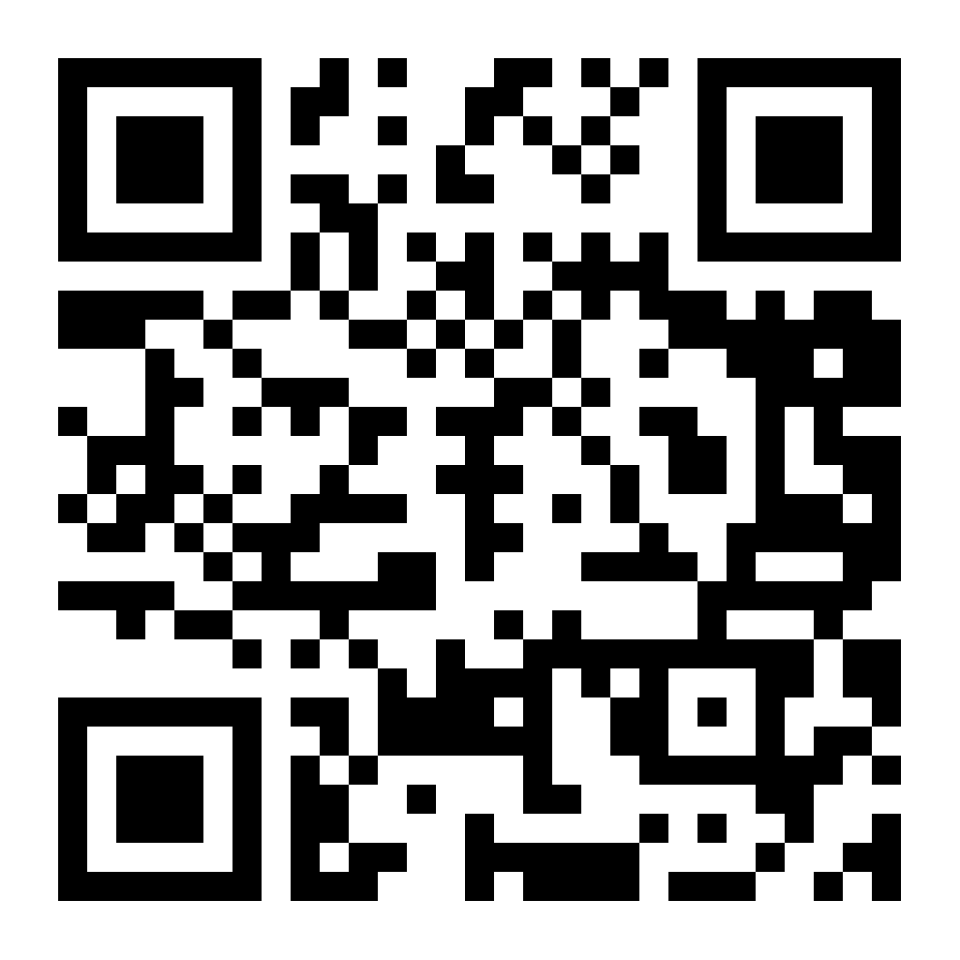

Nguyễn Đình Tuấn – Tô Thị Thủy – Nguyễn Kiều Anh Tuấn
Quét qr tải app
ỨNG DỤNG QUẢN LÝ TÀI CHÍNH CÁ NHÂN
Lập ngân sách theo phương pháp Zero-Based Budgeting
QUẢN LÝ CHI TIÊU
Theo dõi thu chi, lập ngân sách thông minh và đạt mục tiêu tài chính
Mỗi đồng đều có việc
Phong bì cuốn chiếu
Cảnh báo chi tiêu
Mục tiêu tiết kiệm
Nguyễn Đình Tuấn – Tô Thị Thủy – Nguyễn Kiều Anh Tuấn

Slide 2



VẤN ĐỀ & GIẢI PHÁP
Vì sao cần một ứng dụng chi tiêu?
Nhiều người chi tiêu theo cảm tính, cuối tháng mới giật mình vì hết tiền mà không rõ tiền đã đi đâu.
Ghi chép thủ công rời rạc, thiếu kế hoạch cho từng khoản và không có cái nhìn tổng thể về dòng tiền.
Lập kế hoạch trước
Phân bổ thu nhập cho từng nhóm chi ngay từ đầu tháng.
Nhìn rõ dòng tiền
Báo cáo biểu đồ + điểm sức khỏe tài chính trực quan.
ỨNG DỤNG GIÚP BẠN
Tiết kiệm có mục tiêu
100%
0đ
24/7
Đặt mục tiêu, thử thách và theo dõi tiến độ tự động.
thu nhập được
phân bổ rõ ràng
tiền “mồ côi”
không mục đích
cập nhật số dư
tức thì

Slide 3




ĐIỂM KHÁC BIỆT
Zero-Based Budgeting — “mỗi đồng đều có việc”
CÁCH HOẠT ĐỘNG
VÌ SAO HIỆU QUẢ?
THU NHẬP THÁNG
Mỗi đồng đều có việc
Phân bổ toàn bộ thu nhập đến khi về 0 — không còn khoản tiền vô định.
Quản lý theo phong bì
Thiết yếu
Cần thiết
Mong muốn
Tiết kiệm
Mỗi danh mục có ngân sách riêng, dễ kiểm soát từng nhóm chi tiêu.
Các “phong bì” danh mục
Cuốn chiếu sang tháng
Dư mang sang tháng sau, bội chi tự trừ — kế hoạch luôn sát thực tế.
CẦN PHÂN BỔ (To Be Budgeted)
= 0đ
Cảnh báo vượt phân bổ
Khi phân bổ quá thu nhập, app cảnh báo ngay nhưng không chặn bạn.

Slide 4





TÍNH NĂNG
Tất cả trong một ứng dụng
Thu / chi
Ngân sách
Báo cáo
Tiết kiệm
ghi chép tức thì
ZBB phong bì
biểu đồ trực quan
mục tiêu & thử thách
ĐIỀU HƯỚNG ĐƠN GIẢN VỚI 5 TAB
Tổng quan
Ngân sách
Thêm
Báo cáo
Cá nhân
Nút thêm giao dịch

Slide 5
TÍNH NĂNG 01
Giao dịch & ví tiền
Thu & chi linh hoạt
Nhập số tiền, chọn ví, danh mục, ngày, ghi chú — số dư cập nhật ngay.
Đa ví tiền
Tiền mặt, ngân hàng, ví điện tử, tiết kiệm; lưu trữ thay vì xoá khi đã có giao dịch.
Dòng tiền
chính xác
Điều chỉnh có kiểm soát
Ghi thu/chi tức thì, số dư ví tự động cập nhật theo từng giao dịch.
Nạp / chỉnh số dư kèm lý do, hệ thống ghi log đầy đủ.
Lọc & tìm kiếm mạnh
Lọc theo loại, ví, số tiền, ngày và tìm kiếm nhanh trong lịch sử.

Slide 6
TÍNH NĂNG 02
Ngân sách Zero-Based
Phân bổ về 0 (Zero-Based)
Chia hết thu nhập cho các danh mục — chủ động lập kế hoạch từ đầu tháng.
Phong bì theo danh mục
Mỗi danh mục là một phong bì có ngân sách và số dư riêng.
Mỗi đồng
đều có việc
Cuốn chiếu sang tháng (rollover)
Phân bổ toàn bộ thu nhập cho từng danh mục đến khi “Cần phân bổ” = 0.
Dư mang sang tháng sau, bội chi tự trừ vào tháng kế tiếp.
Cảnh báo vượt phân bổ
Khi phân bổ quá thu nhập, app cảnh báo ngay (To Be Budgeted âm).

Slide 7
TÍNH NĂNG 03
Báo cáo & biểu đồ
Biểu đồ tròn
Tỉ lệ chi tiêu theo từng danh mục trong kỳ đã chọn.
Biểu đồ cột
So sánh thu – chi theo tuần / tháng / quý / năm.
Thấu hiểu
dòng tiền
Bộ lọc đa chiều
Biểu đồ tương tác theo nhiều khoảng thời gian, ví và danh mục.
Lọc báo cáo theo khoảng thời gian, theo ví và theo danh mục.
Tổng quan trang chủ
Tổng thu, tổng chi, số dư và xu hướng tóm tắt ngay đầu màn hình.

Slide 8


TÍNH NĂNG 04
Tiết kiệm, định kỳ & thử thách
Mục tiêu tiết kiệm
Giao dịch định kỳ
Thử thách tiết kiệm
Đặt số tiền cần đạt, deadline & ví nguồn.
Đóng góp tự trừ ví và cộng vào tiến độ.
Tự chuyển Hoàn thành / Quá hạn theo tiến độ.
Chu kỳ ngày / tuần / tháng / năm.
Tự tạo giao dịch khi đến hạn.
Tự dừng khi qua ngày kết thúc.
Đặt mục tiêu tiết kiệm theo số ngày.
Theo dõi số ngày đã hoàn thành.
Tạo động lực duy trì thói quen tốt.

Slide 9




TÍNH NĂNG 06
Bảo mật dữ liệu tài chính
Khóa PIN
Sinh trắc học
Dữ liệu riêng tư
An toàn & minh bạch
Mã PIN 4–6 số được mã hóa an toàn, lưu trên thiết bị.
Mở khóa nhanh bằng vân tay hoặc khuôn mặt.
Mỗi người dùng chỉ truy cập được dữ liệu của chính mình.
Mọi thay đổi số dư được xử lý an toàn và ghi log đầy đủ.

Slide 10




TÍNH NĂNG 07
Cá nhân hóa & trải nghiệm
Đa ngôn ngữ
Dark mode
Tùy chỉnh tiền tệ
Tiếng Việt & Tiếng Anh, đổi ngay trong ứng dụng.
Sáng / Tối / Theo hệ thống, đồng bộ toàn app.
Ký hiệu, vị trí và định dạng số tiền theo ý bạn.
Nhắc nhở thông minh
Sao lưu & khôi phục
Danh mục cha/con
Nhắc ghi chép chi tiêu hằng ngày đúng giờ.
Xuất / nhập toàn bộ dữ liệu ra file an toàn.
Danh mục mặc định + tự tạo, gom theo nhóm chi tiêu.

Slide 11

NỀN TẢNG
Công nghệ phía sau ứng dụng
Ứng dụng Android gốc, dữ liệu đồng bộ đám mây thời gian thực và an toàn.
Android (Java)
Firebase
MPAndroidChart
Ứng dụng native, mượt trên điện thoại Android.
Đăng nhập & cơ sở dữ liệu đám mây thời gian thực.
Thư viện biểu đồ tương tác, trực quan.
Mã hóa & sinh trắc học
Tác vụ nền
Xử lý an toàn (atomic)
PIN mã hóa + vân tay/khuôn mặt bảo vệ dữ liệu.
Tự chạy giao dịch định kỳ & gửi nhắc nhở.
Mọi thay đổi số dư chính xác, không sai lệch.

Slide 12

KẾT LUẬN
Vì sao nên dùng ứng dụng này?
Điểm mạnh
Hướng phát triển
Ngân sách Zero-Based: mỗi đồng đều có việc, chủ động kiểm soát.
Đầy đủ tính năng: thu chi, báo cáo, mục tiêu, thử thách, bảo mật.
Gợi ý & điểm sức khỏe tài chính giúp ra quyết định tốt hơn.
Giao diện đẹp, dễ dùng, đa ngôn ngữ và có dark mode.
Đối soát số dư ví tự động.
Đồng bộ đa thiết bị & widget màn hình chính.
Quét hóa đơn nhập liệu bằng OCR.
Gợi ý phân bổ ngân sách bằng AI.
Cuốn chiếu nhiều tháng & báo cáo nâng cao.

Slide 13
CẢM ƠN ĐÃ LẮNG NGHE
Quản Lý Chi Tiêu — Lập ngân sách thông minh cùng Zero-Based Budgeting
Rất mong nhận được góp ý của thầy/cô
Q & A

